Slide 1
Composer, Laravel 9, PHP 8.1, New Project Guide (MVC 패턴과 DB연동)
2022-12-25
정도윤 – Doyoon Jung(rabbitsun2@gmail.com)

Slide 2
목차
1. 선행 작업
2. Composer 설치하기
3. Laravel 필수사항 설치하기
4. Laravel – 신규 프로젝트 생성하기(1)
5. Laravel – Laravel 서버 가동방법과 직접 실행
6. Laravel – 신규 프로젝트 생성하기(2)
7. Laravel – 디렉터리 구조와 파일 구조
8. Laravel에서의 MVC 패턴과 구조(MS Visual Studio Code 사용)
9. Laravel에서의 MVC 패턴과 구조 / Model과 Controller 생성하기
10. Laravel에서의 MVC 패턴과 구조 / Controller, DB연동
11. Laravel에서의 MVC 패턴과 구조 / Route
12. Laravel에서의 MVC 패턴과 구조 / View
13. Laravel에서의 MVC 패턴과 구조 – 출력 결과

Slide 3
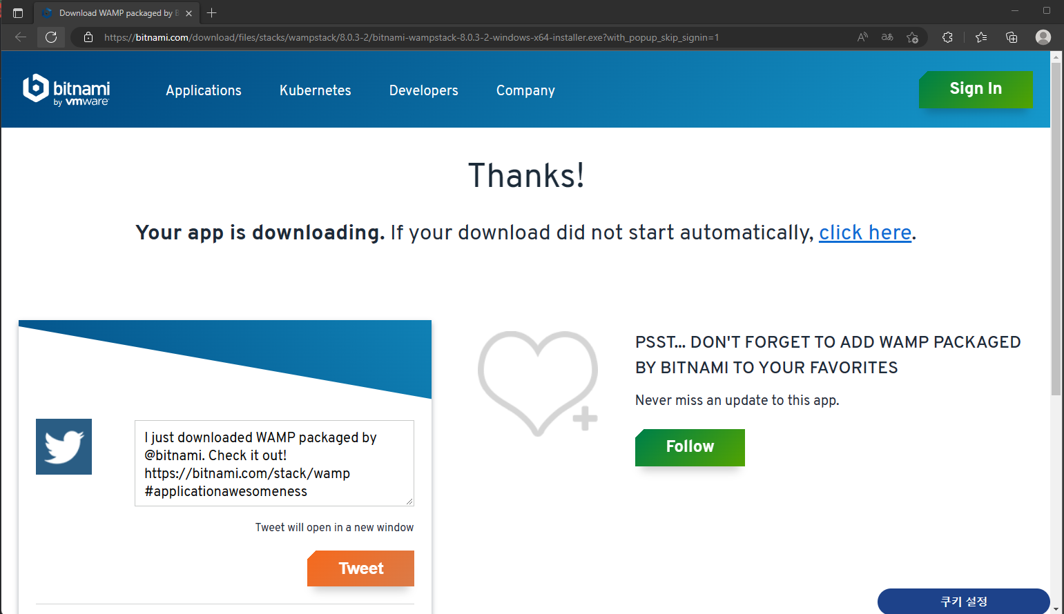
1. 선행 작업
운영체제: MS Windows 11
WAS: Bitnami WAMP 설치할 것
Last Modified 2022-12-25
Accessed by 2022-12-25
https://bitnami.com/download/files/stacks/wampstack/8.0.3-2/bitnami-wampstack-8.0.3-2-windows-x64-installer.exe?with_popup_skip_signin=1

Slide 4
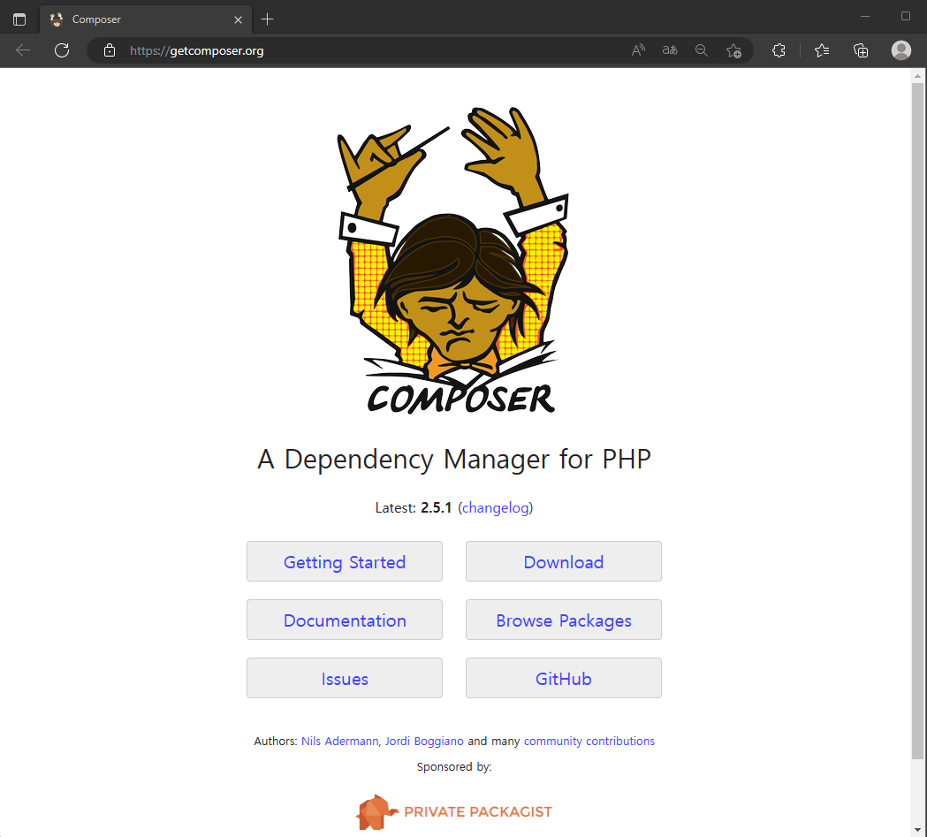
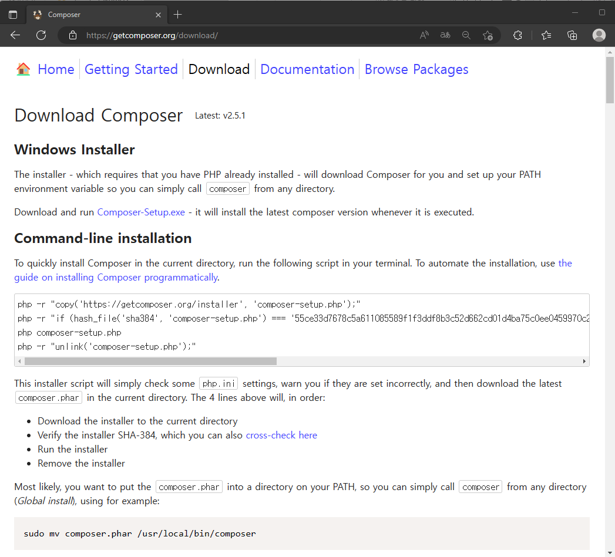
2. Composer 설치하기
Last Modified 2022-12-22
Accessed by 2022-12-25
https://getcomposer.org
Composer-Setup.exe를 클릭한다.
Download를 클릭한다.

Slide 5
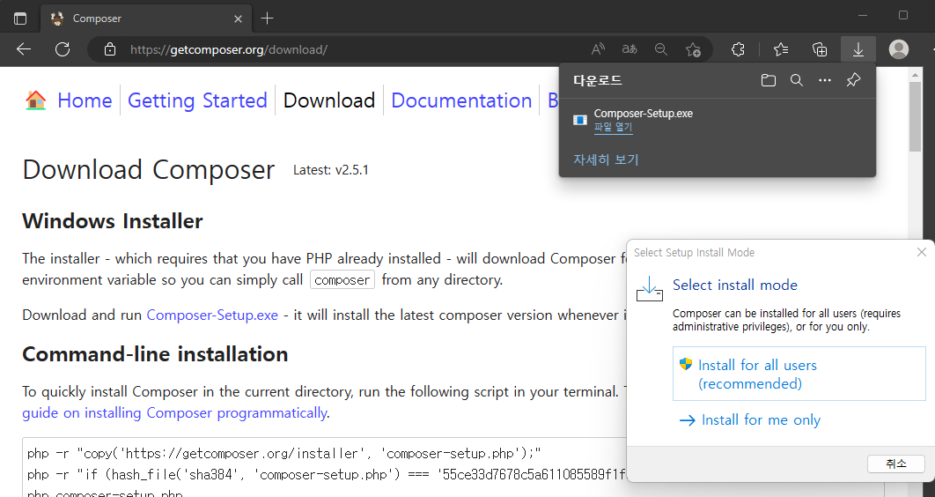
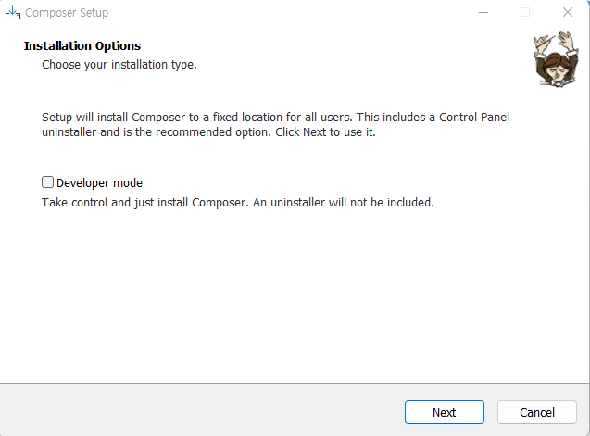
2. Composer 설치하기
Install for all users를 클릭한다.
Next를 클릭한다.

Slide 6
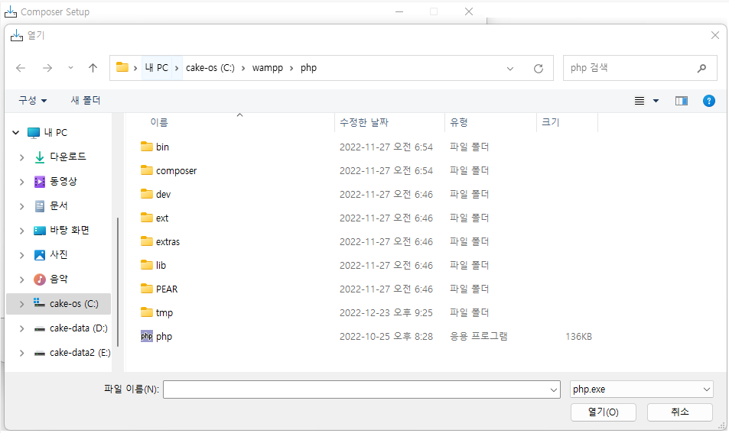
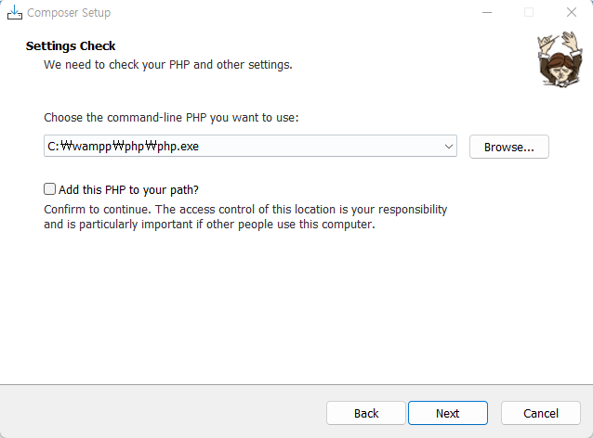
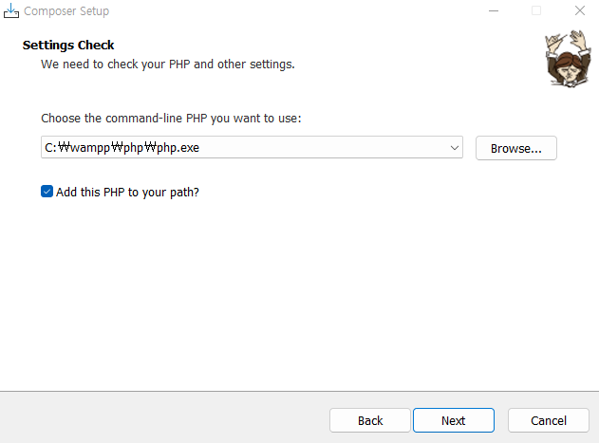
2. Composer 설치하기
Php.exe 파일의 경로를 지정해준다.
Browse를 클릭한다.
Add this PHP to your path?를 체크한다.

Slide 7
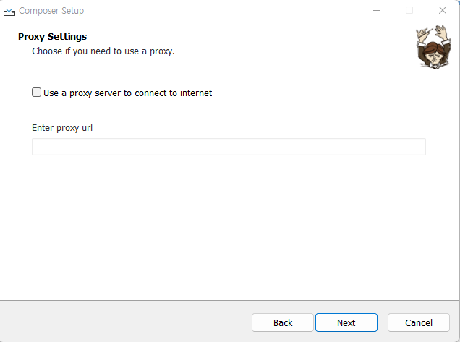
2. Composer 설치하기

Slide 8
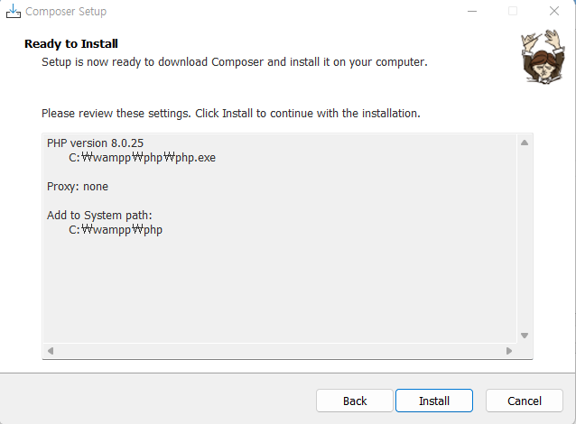
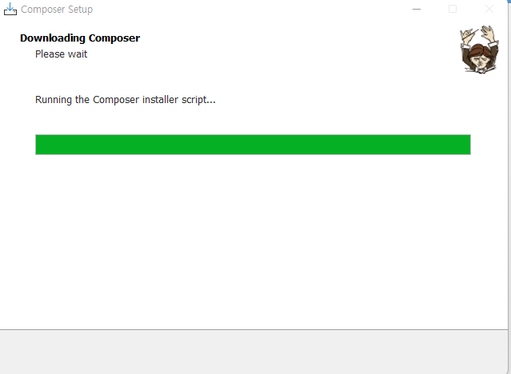
2. Composer 설치하기
Install을 클릭한다.
기다린다.

Slide 9
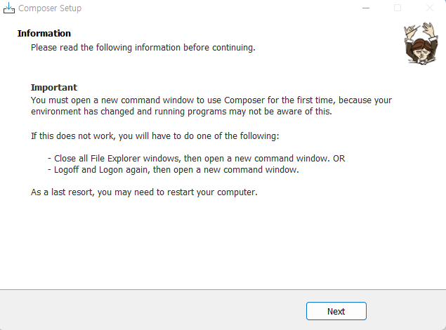
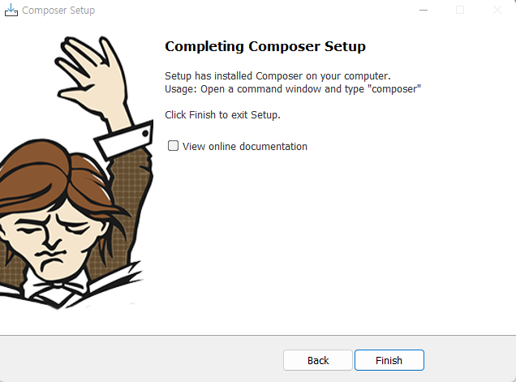
2. Composer 설치하기
설치를 마친 후 로그오프를 하거나 재부팅을 하라는 주의사항에 관한 내용이다.
Finish를 누른다.
Next를 클릭한다.

Slide 10
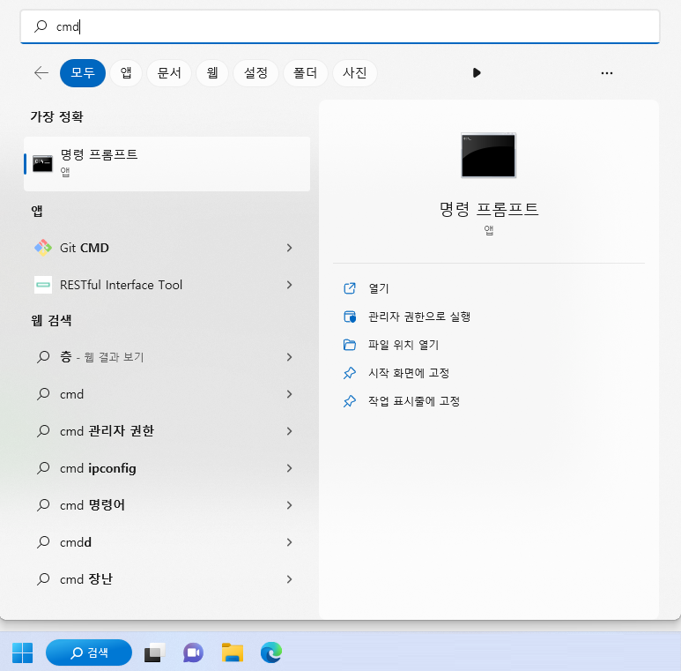
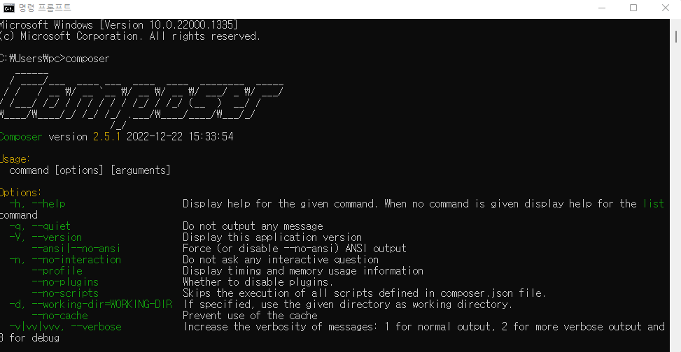
2. Composer 설치하기
composer를 입력한다.
현재 화면처럼 출력되면, 정상적으로 composer가 설치된 것이다.
cmd를 실행한다.

Slide 11
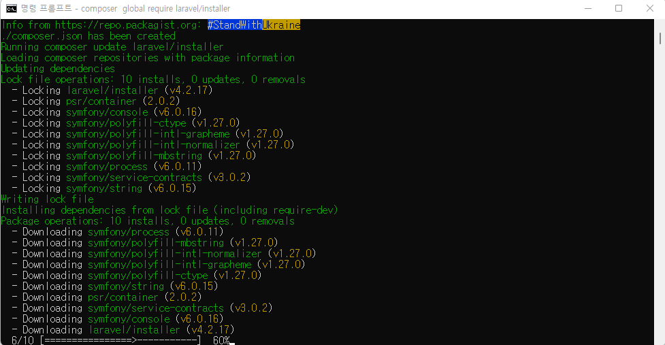
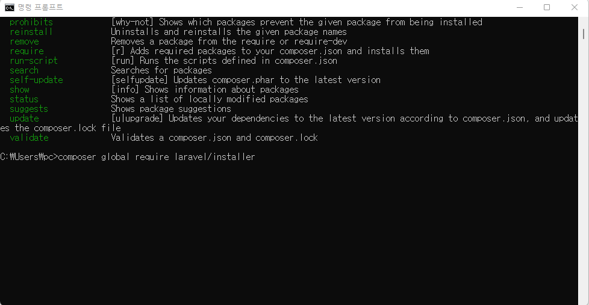
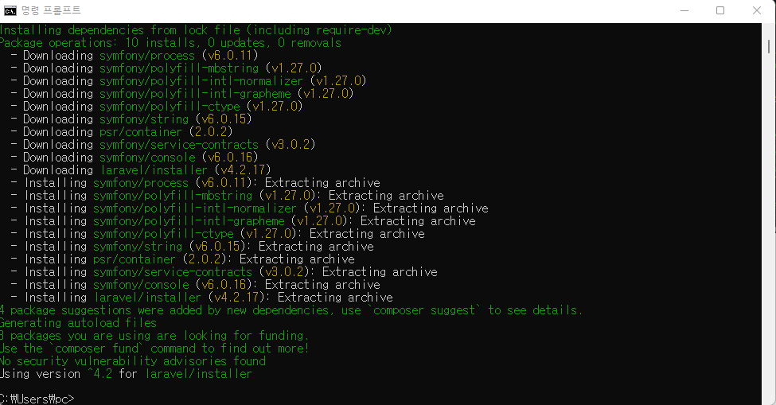
3. Laravel 필수사항 설치하기
$ composer global require laravel/installer

Slide 12
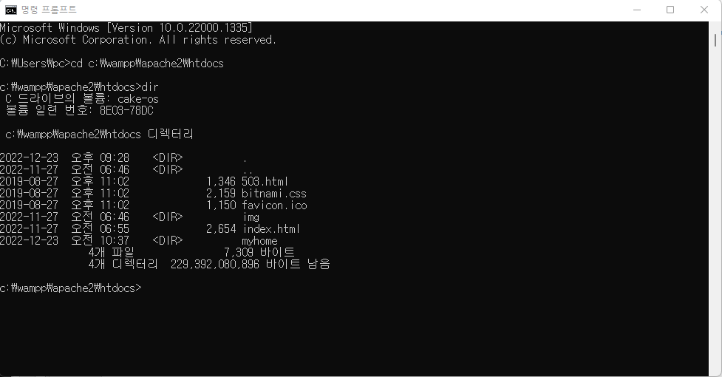
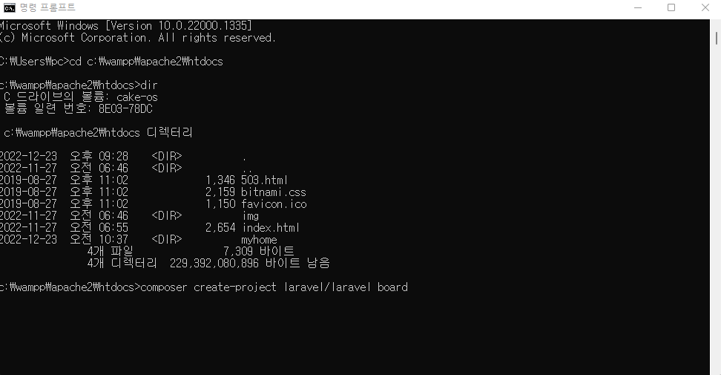
4. Laravel – 신규 프로젝트 생성하기
$ cd c:\wampp\apache2\htdocs
$ composer create-project laravel/laravel board

Slide 13
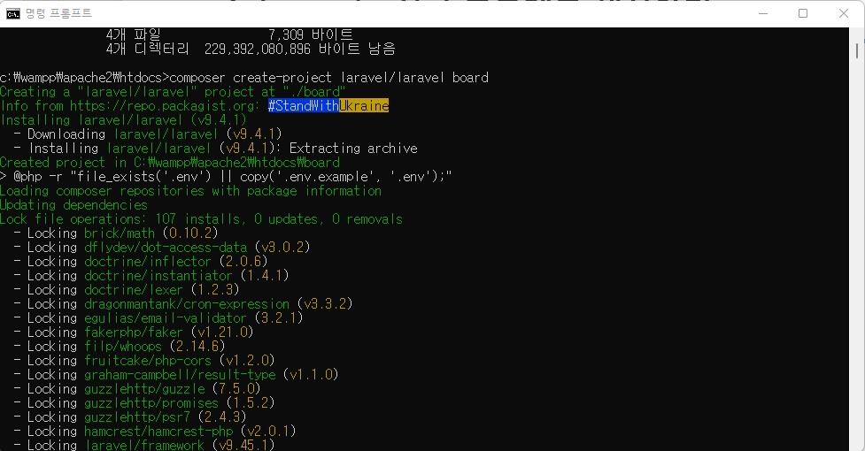
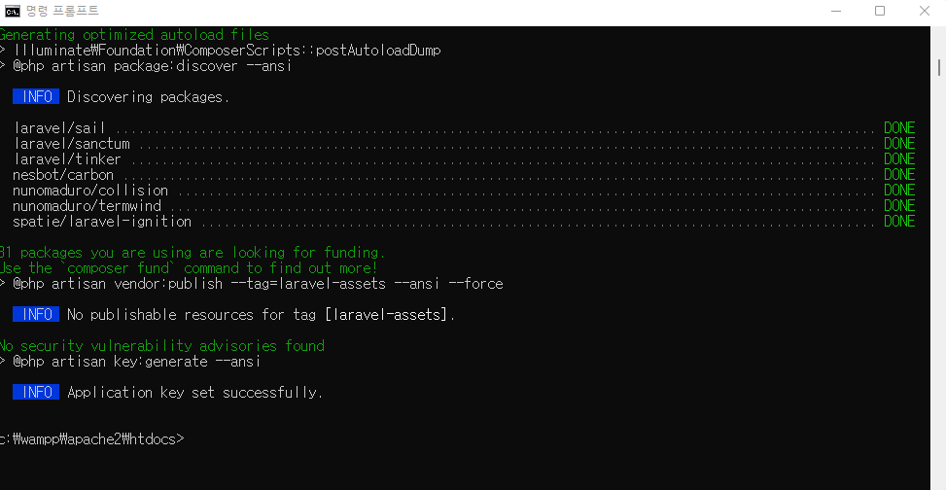
4. Laravel – 신규 프로젝트 생성하기(1)
$ composer create-project laravel/laravel board

Slide 14
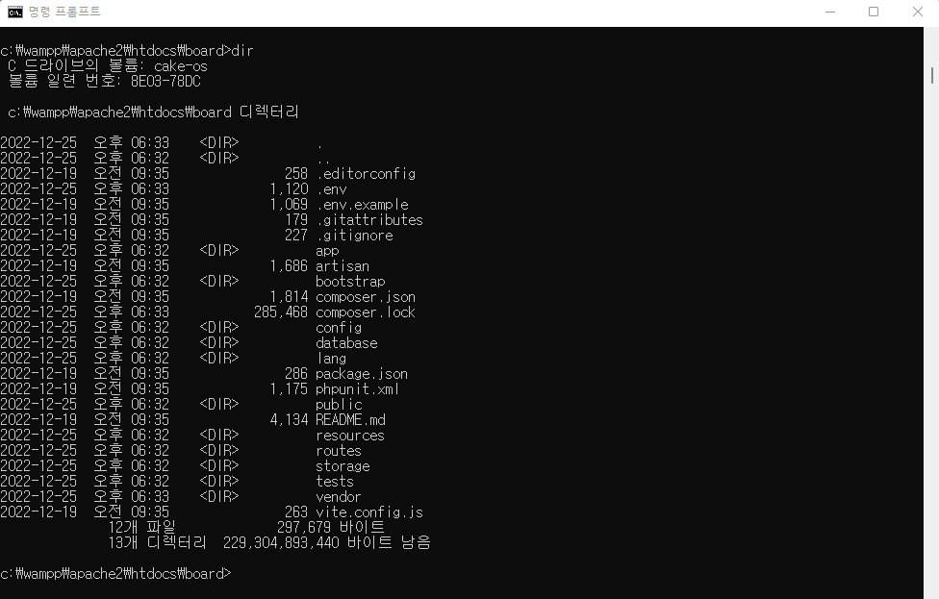
4. Laravel – 신규 프로젝트 생성하기(1)
$ cd board

Slide 15
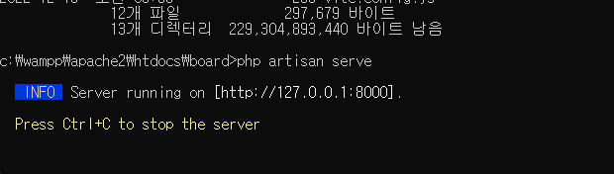
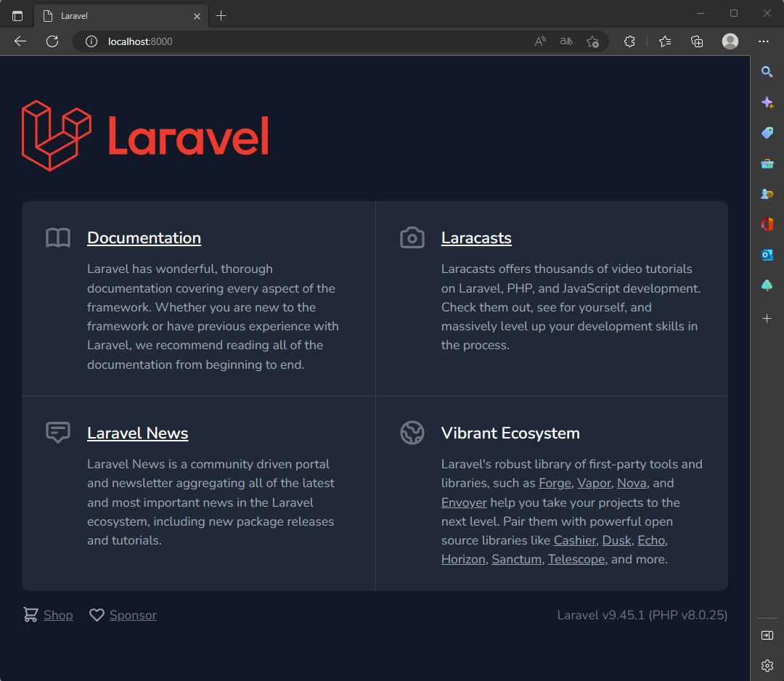
5. Laravel – Laravel 서버 가동방법과 직접 실행
방법 1. Laravel 자체 서버로 실행하기
$ php artisan serve
http://localhost:8000

Slide 16
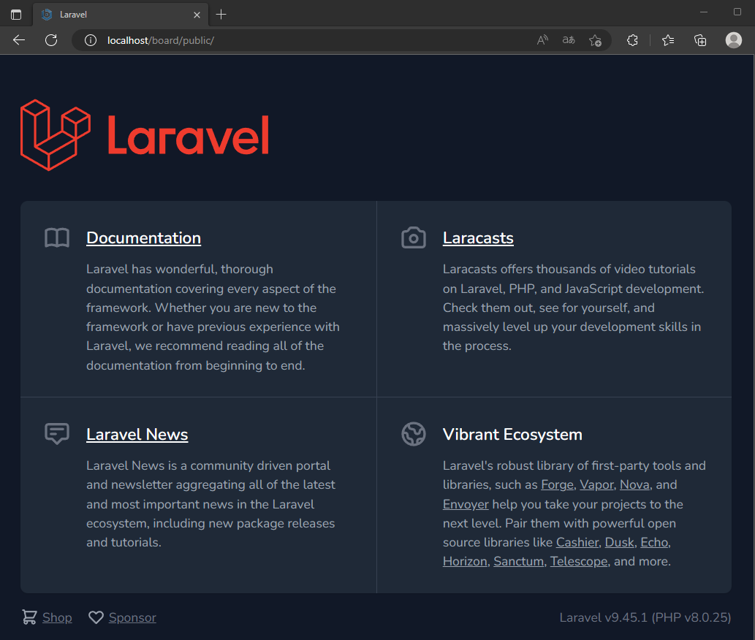
5. Laravel – Laravel 서버 가동방법과 직접 실행
방법 2. Laravel 자체서버 없이 접속하기
http://localhost/board/public

Slide 17
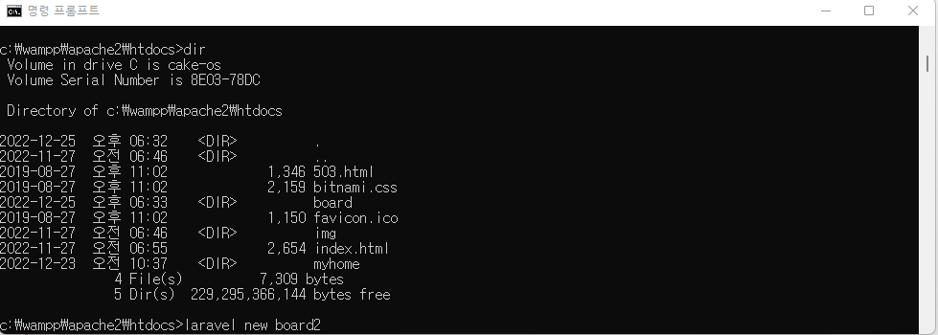
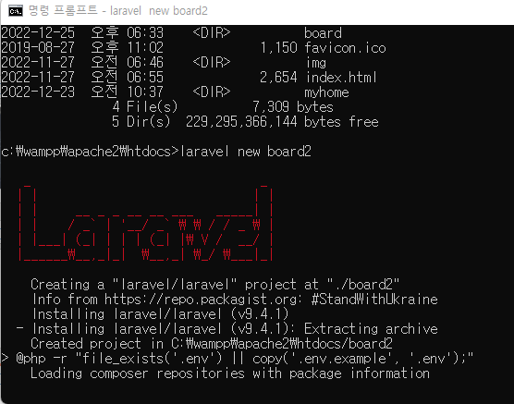
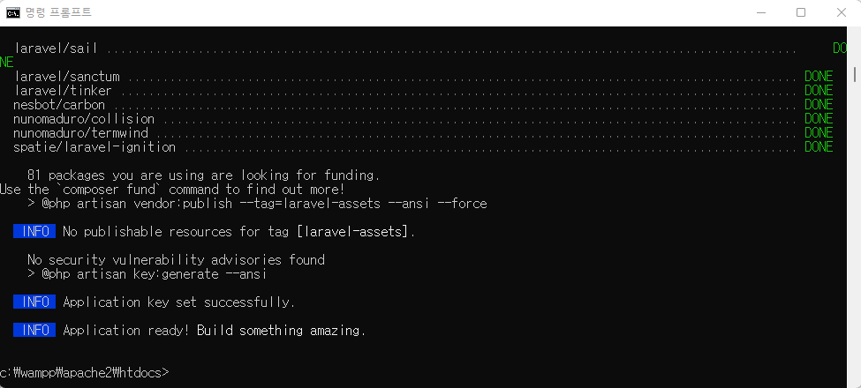
6. Laravel – 신규 프로젝트 생성하기(2)
$ laravel new board2

Slide 18
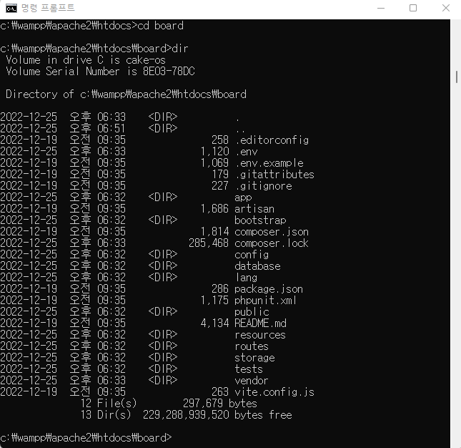
7. Laravel – 디렉터리 구조와 파일 구조

Slide 19
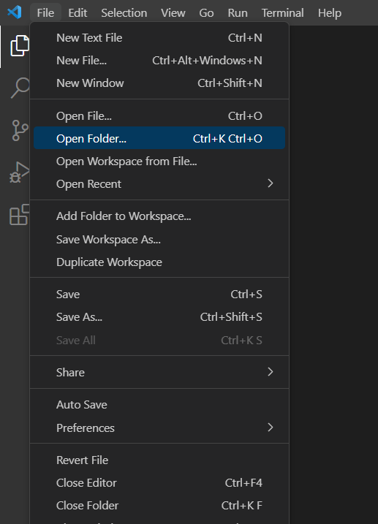
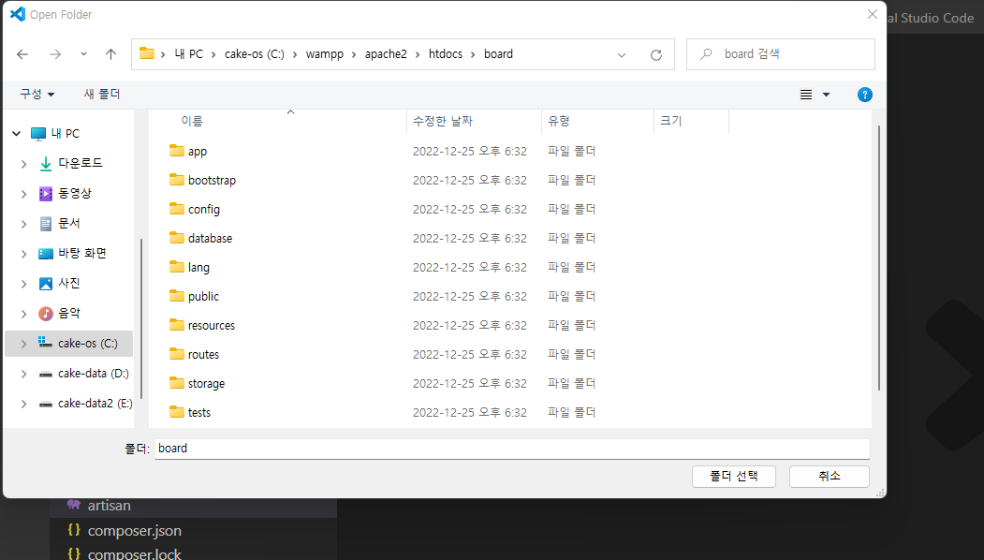
8. Laravel에서의 MVC 패턴과 구조(MS Visual Studio Code 사용)
Board -> “폴더 선택”
File->Open Folder 클릭

Slide 20
8. Laravel에서의 MVC 패턴과 구조(MS Visual Studio Code 사용)
[처리 프로세스]
요청
View
routes/web.php
Controller
Model
컨트롤러 전달
데이터와 뷰 렌더링
요청
View
Laravel에서의 MVC 개괄적인 흐름

Slide 21
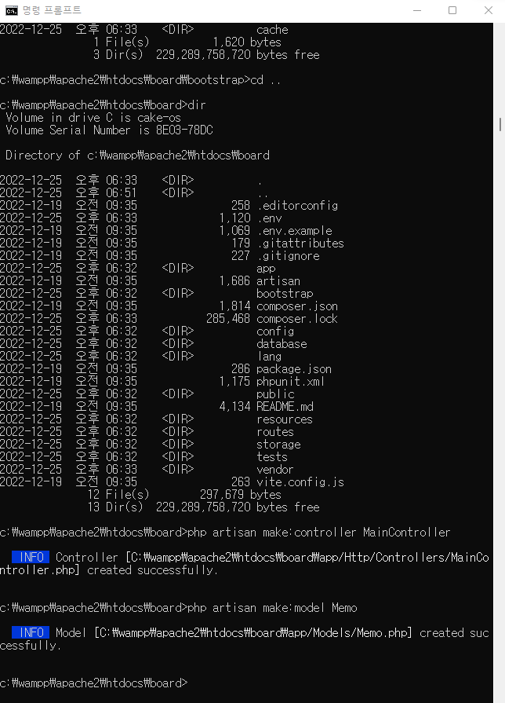
9. Laravel에서의 MVC 패턴과 구조 / Model과 Controller 생성하기
$ php artisan make:controller MainController
$ php artisan make:model Memo
위 명령어를 입력하면 각각 아래의 경로에 자동으로 생성된다.
[Controller 생성 위치]
App
└─Http
└─Controllers
├─Controller.php
└─MainController.php
[Model 생성 위치]
App
└─Model
└─User.php
└─Memo.php
Memo 모델 스크립트는 mysql의 memo테이블과 상호작용할 때 사용함.

Slide 22
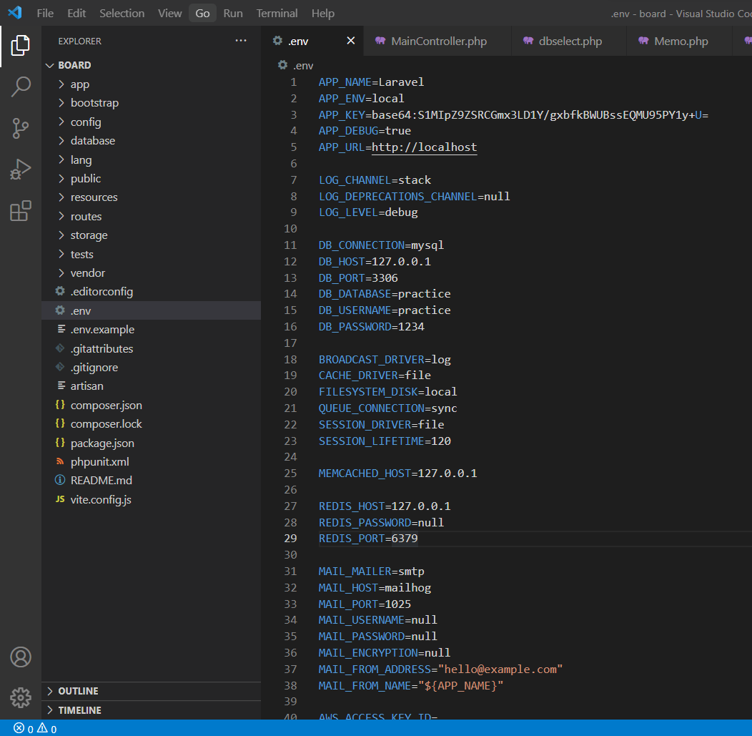
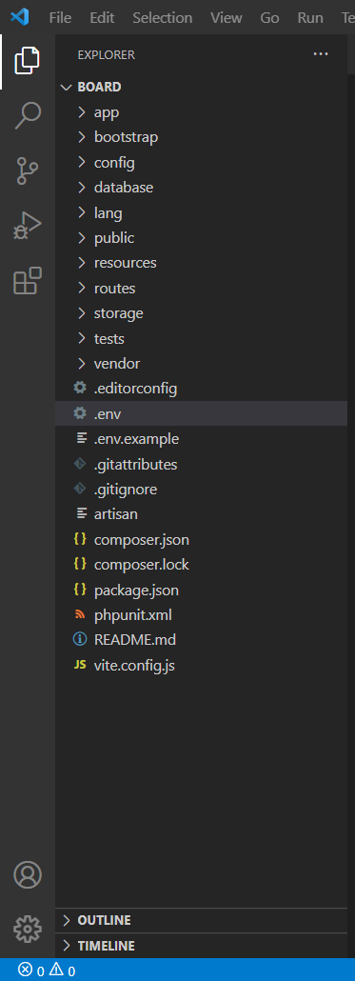
10. Laravel에서의 MVC 패턴과 구조 / Controller, DB연동
.env 환경설정파일에서 DB설정하기

Slide 23
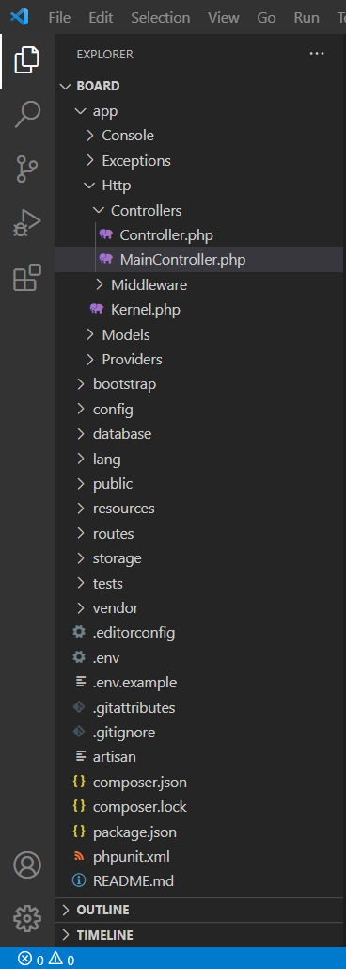
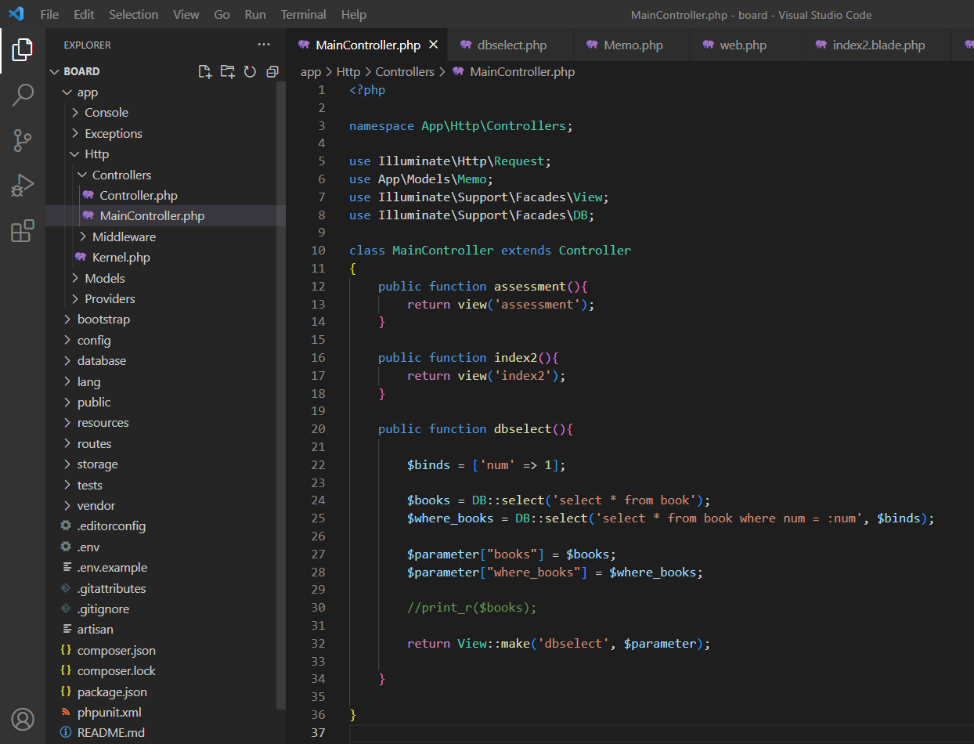
10. Laravel에서의 MVC 패턴과 구조 / Controller, DB연동

Slide 24
10. Laravel에서의 MVC 패턴과 구조 / Controller, DB연동
<?php
namespace App\Http\Controllers;
use Illuminate\Http\Request;
use App\Models\Memo;
use Illuminate\Support\Facades\View;
use Illuminate\Support\Facades\DB;
class MainController extends Controller
{
public function assessment(){
return view('assessment');
}
public function index2(){
return view('index2');
}
public function dbselect(){
$binds = ['num' => 1];
$books = DB::select('select * from book');
$where_books = DB::select('select * from book where num = :num', $binds);
$parameter["books"] = $books;
$parameter["where_books"] = $where_books;
//print_r($books);
return View::make('dbselect', $parameter);
}
}
https://laravel.kr/docs/9.x/database

Slide 25
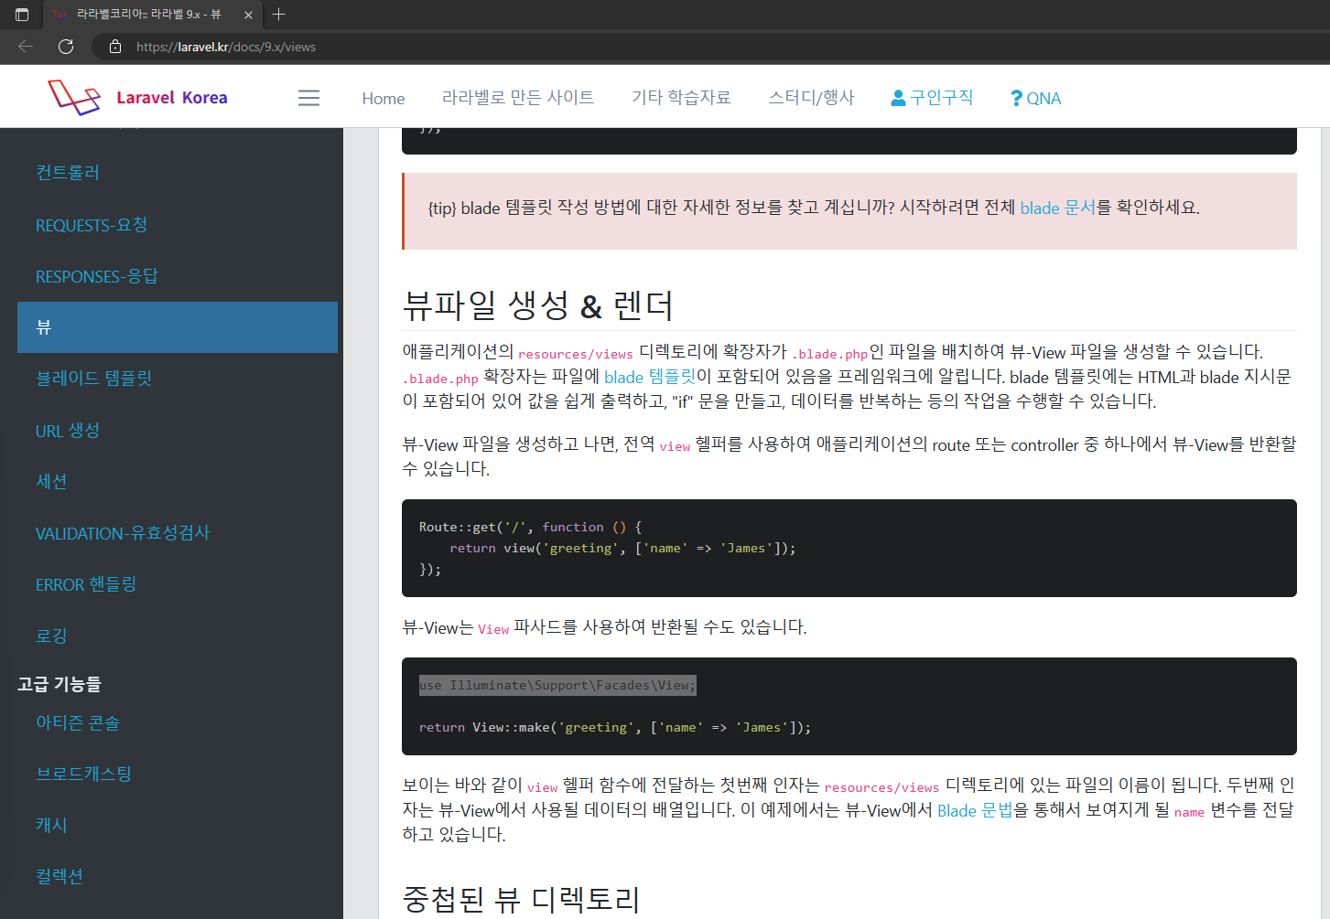
10. Laravel에서의 MVC 패턴과 구조 / Controller, DB연동
https://laravel.kr/docs/9.x/views

Slide 26
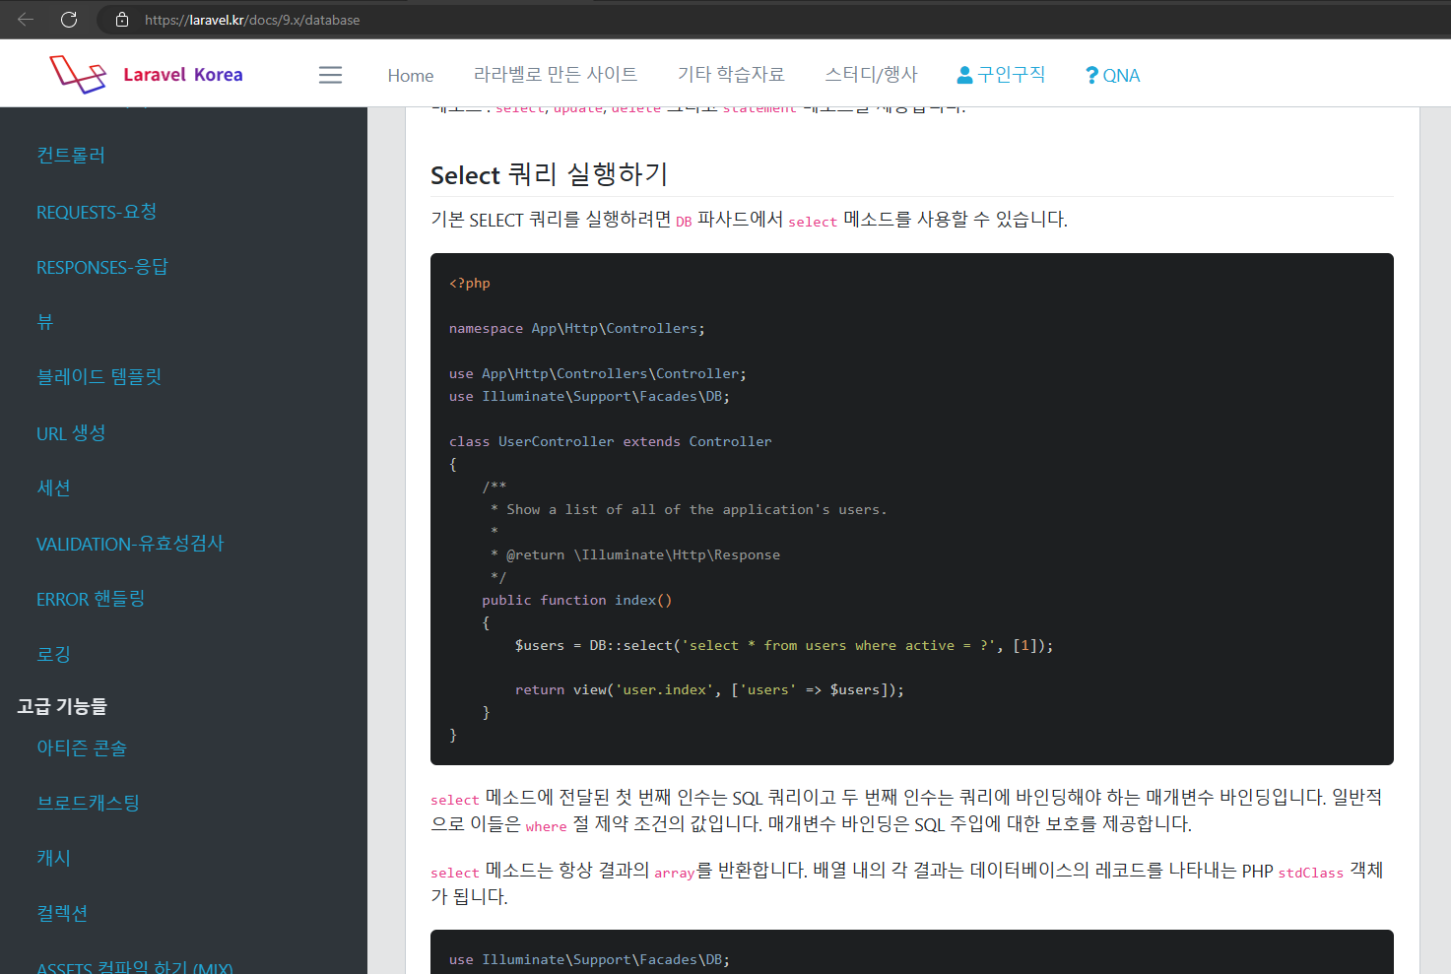
10. Laravel에서의 MVC 패턴과 구조 / Controller, DB연동
https://laravel.kr/docs/9.x/database
Last Modified 2022
Accessed by 2022-12-25.

Slide 27
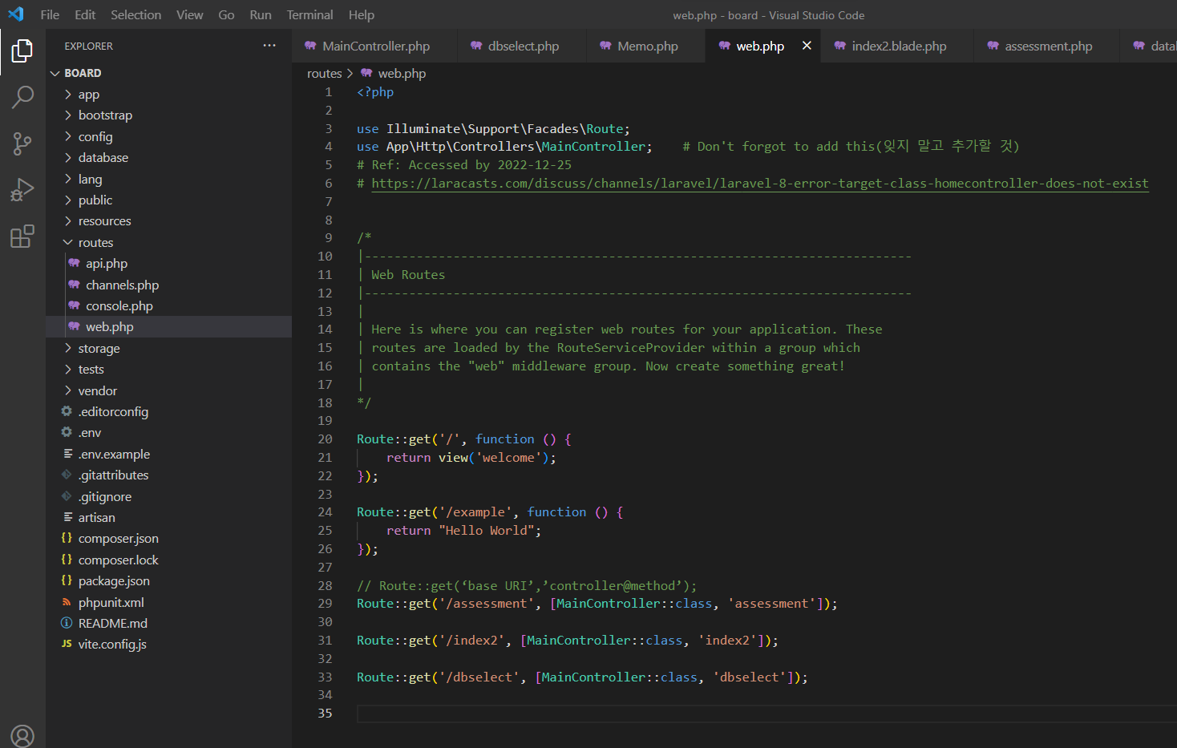
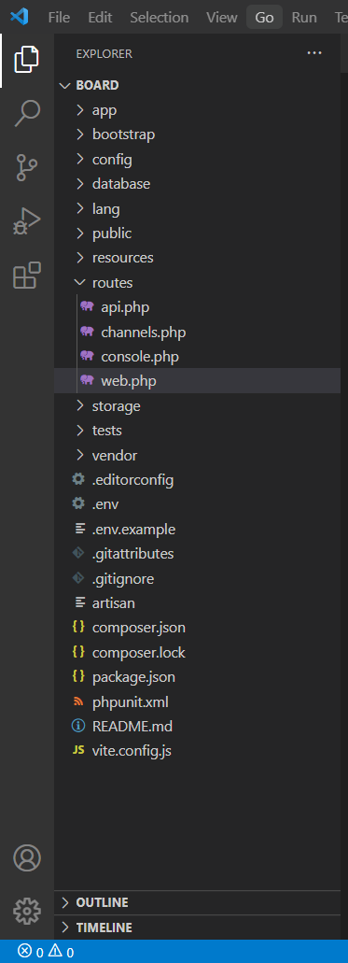
10. Laravel에서의 MVC 패턴과 구조 / Controller, DB연동
https://laracasts.com/discuss/channels/laravel/laravel-8-error-target-class-homecontroller-does-not-exist

Slide 28
11. Laravel에서의 MVC 패턴과 구조 / Route
https://laracasts.com/discuss/channels/laravel/laravel-8-error-target-class-homecontroller-does-not-exist
https://www.ftwaretestinghelp.com/php-laravel-tutorial-for-beginners/

Slide 29
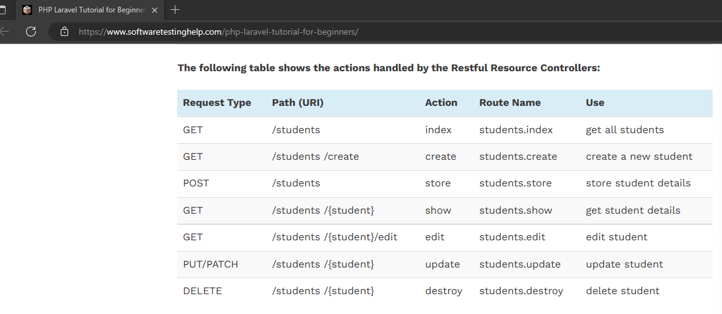
11. Laravel에서의 MVC 패턴과 구조 / Route

Slide 30
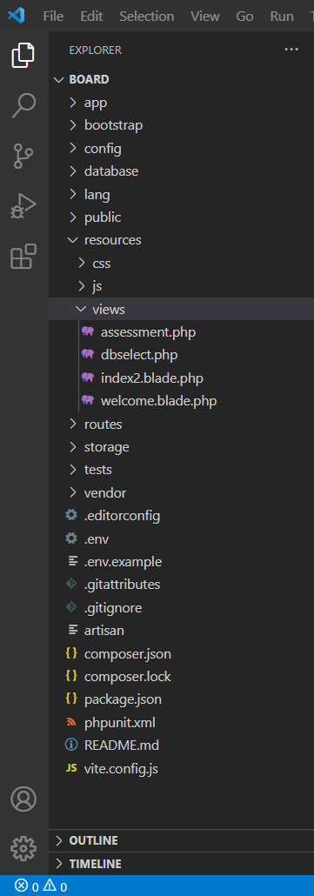
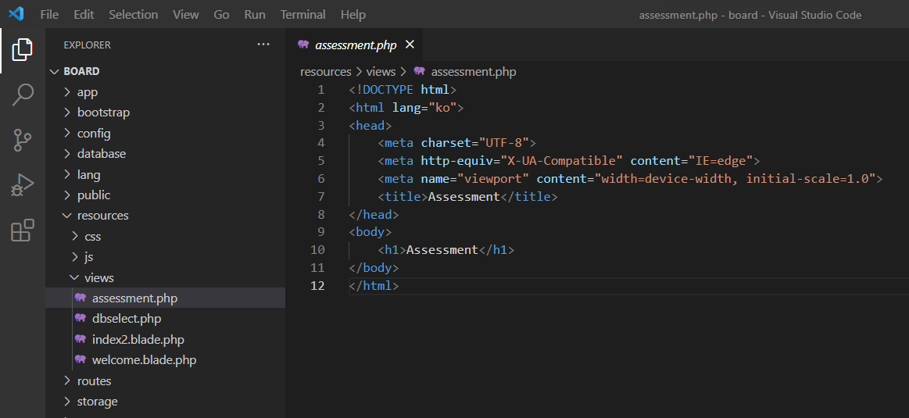
12. Laravel에서의 MVC 패턴과 구조 / View
<!DOCTYPE html>
<html lang="ko">
<head>
<meta charset="UTF-8">
<meta http-equiv="X-UA-Compatible" content="IE=edge">
<meta name="viewport" content="width=device-width, initial-scale=1.0">
<title>Assessment</title>
</head>
<body>
<h1>Assessment</h1>
</body>
</html>

Slide 31
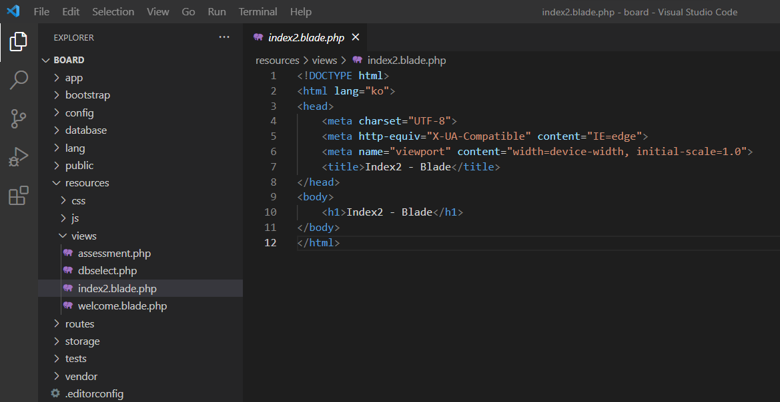
12. Laravel에서의 MVC 패턴과 구조 / View
<!DOCTYPE html>
<html lang="ko">
<head>
<meta charset="UTF-8">
<meta http-equiv="X-UA-Compatible" content="IE=edge">
<meta name="viewport" content="width=device-width, initial-scale=1.0">
<title>Index2 - Blade
</title>
</head>
<body>
<h1>Index2 - Blade
</h1>
</body>
</html>

Slide 32
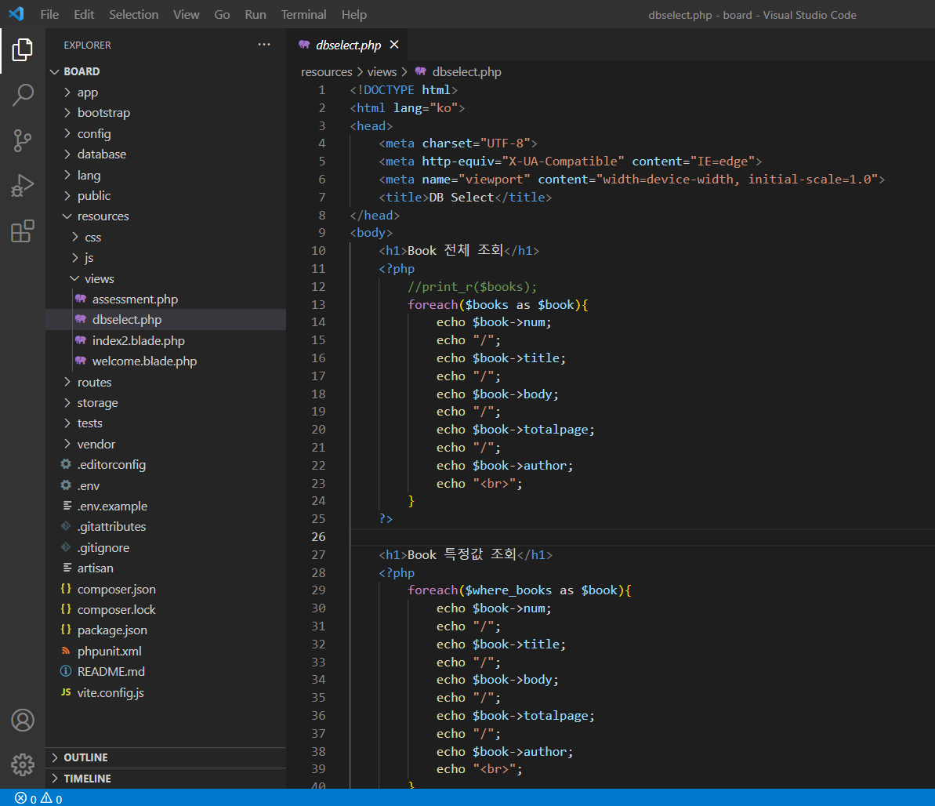
12. Laravel에서의 MVC 패턴과 구조 / View

Slide 33
12. Laravel에서의 MVC 패턴과 구조 / View
<!DOCTYPE html>
<html lang="ko">
<head>
<meta charset="UTF-8">
<meta http-equiv="X-UA-Compatible" content="IE=edge">
<meta name="viewport" content="width=device-width, initial-scale=1.0">
<title>DB Select</title>
</head>
<body>
<h1>Book 전체 조회</h1>
<?php
//print_r($books);
foreach($books as $book){
echo $book->num;
echo "/";
echo $book->title;
echo "/";
echo $book->body;
echo "/";
echo $book->totalpage;
echo "/";
echo $book->author;
echo "<br>";
}
?>
<h1>Book 특정값 조회</h1>
<?php
foreach($where_books as $book){
echo $book->num;
echo "/";
echo $book->title;
echo "/";
echo $book->body;
echo "/";
echo $book->totalpage;
echo "/";
echo $book->author;
echo "<br>";
}
?>
</body>
</html>

Slide 34
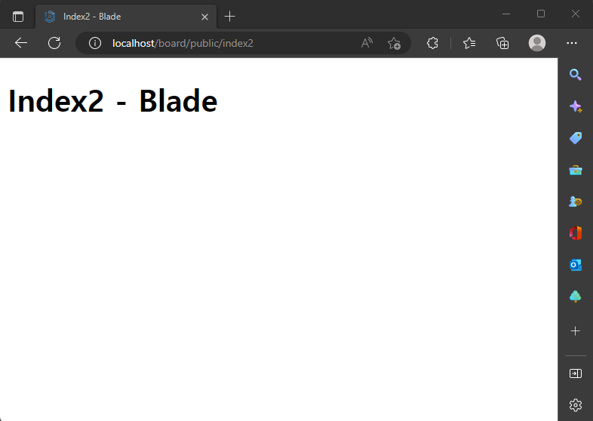
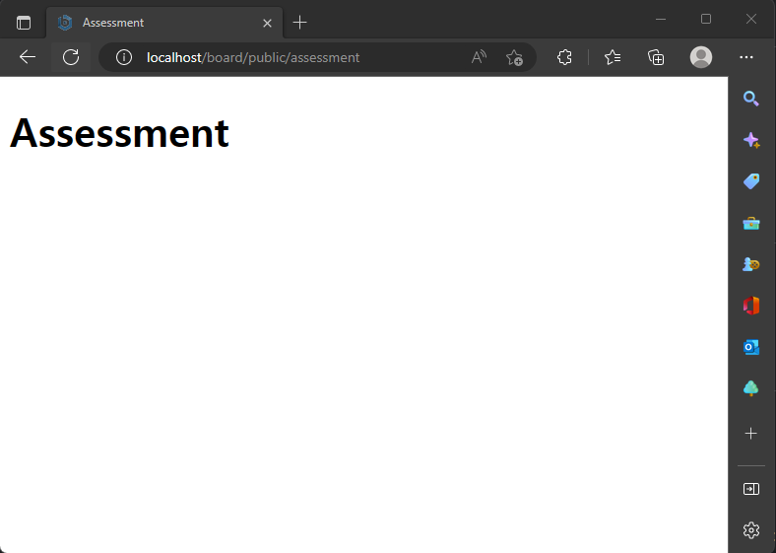
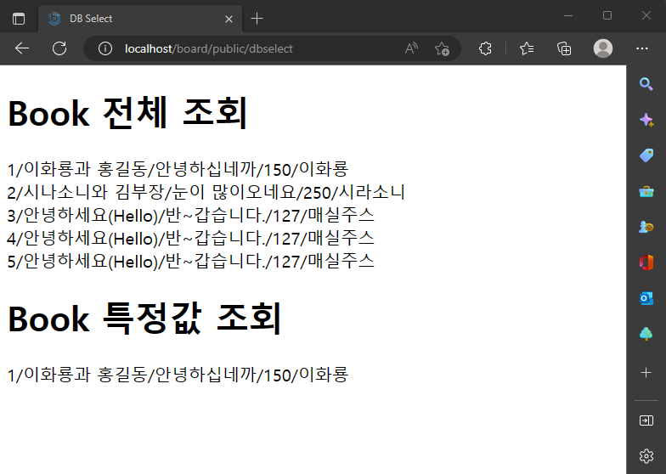
13. Laravel에서의 MVC 패턴과 구조 – 출력 결과
http://localhost/board/public/index2
http://localhost/board/public/assessment
http://localhost/board/public/dbselect

